Slide 1
ДОБРО ЈУТРО
ПРВАЦИ!

Slide 2
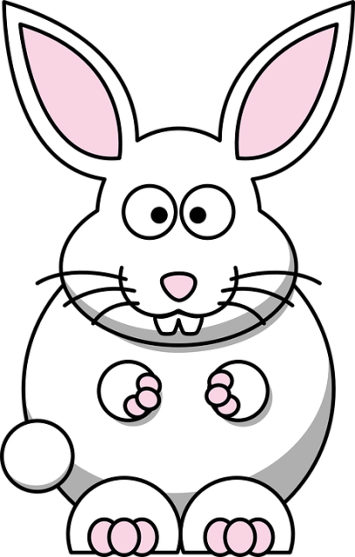
ЕЦИ, ПЕЦИ, ПЕЦ
ТИ СИ МАЛИ ЗЕЦ,
А ЈА МАЛА ВЈЕВЕРИЦА
ЕЦИ ПЕЦИ ПЕЦ.

Slide 3
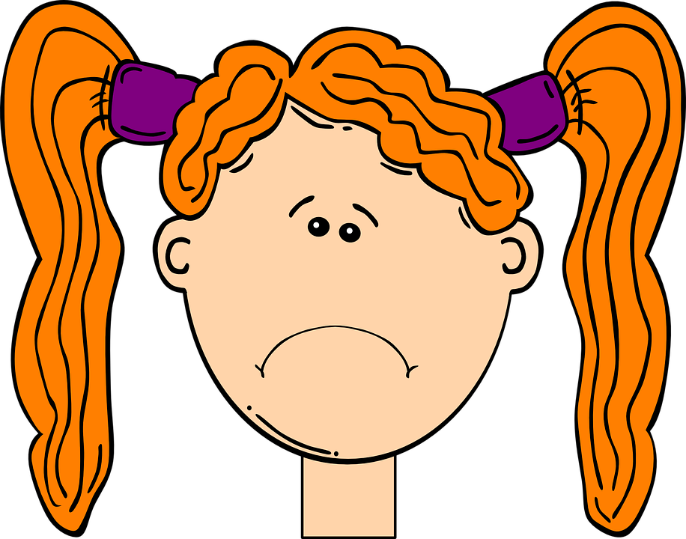
СВАЂУ НЕ ЛИЈЕЧЕ АПОТЕКАРИ, НЕГО ДРУГАРИЦЕ И ДРУГАРИ.

Slide 4
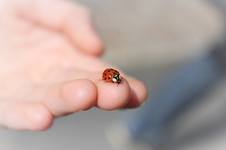
ИДЕ, ИДЕ БУБАМАРА
НЕ ЗНА, НЕ ЗНА ГДЈЕ БИ СТАЛА.
СЛЕТЈЕЛА ЈЕ НА ТВОЈ ДЛАН
ХАЈДЕ БУБАМАРО ВАН.

